Slide 1




Etholiad y Senedd 2026
Gwasanaeth
Notes:
Gellir defnyddio'r sleidiau gwasanaeth hyn i gyflwyno etholiad Senedd 2026 a rhannu gwybodaeth allweddol am gymryd rhan.

Slide 2

Etholiad Y Senedd 2026
Bydd etholiad Y Senedd yn cael ei gynnal ar ddydd Iau 7 Mai 2026
Gallwch bleidleisio os i chi’n 16 a dros ar ddiwrnod pleidleisio ac yn byw yng Nghymru
I fwrw pleidlais, mae angen cofrestru erbyn canol nos ar 20 Ebrill 2026.
Mae’r Senedd yn gwneud penderfyniadau ar faterion sy’n effeithio arnoch chi a’ch cymuned.
Notes:
Gellir defnyddio'r sleid hon i gyflwyno'r etholiad.
Cynhelir yr etholiad ar 7 Mai 2026
Mae angen i chi fod yn 16 oed, yn byw yng Nghymru ac wedi cofrestru i bleidleisio i bleidleisio yn yr etholiad hwn
Byddwch yn pleidleisio dros y blaid wleidyddol neu'r ymgeisydd annibynnol yr hoffech iddo eich cynrychioli yn y Senedd
Mae'r Senedd yn gwneud penderfyniadau am eich addysg, iechyd, trafnidiaeth, tai a'r amgylchedd.

Slide 3
Etholiad Y Sendd 2026
Beth yw eich hawliau a sut maen nhw'n berthnasol i'r etholiad?
Beth mae'r Senedd yn ei wneud?
Sut allwch chi bleidleisio yn yr etholiad hwn?
Notes:
Cyflwynwch yr hyn y byddwch chi'n ei gwmpasu yn y gwasanaeth.

Slide 4


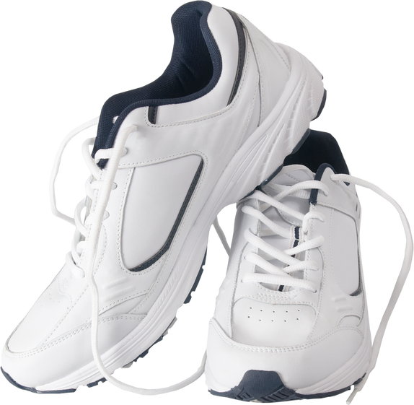








Pa hawliau sydd gennych chi fel pobl ifanc?
Gofal iechyd
Esgidiau
Dillad
Addysg
Siocled
Gwrando ar beth sydd gennych chi ddweud
Lle diogel i fyw
Ymuno a chlybiau
Gwefannau Cymdeithasol
Anrhegion Penblwydd
Notes:
Gofynnwch i'r myfyrwyr feddwl am ba un o'r rhain y mae ganddyn nhw hawl iddo cyn dangos yr atebion ar y sleid nesaf.

Slide 5

Pa hawliau sydd gennych chi fel pobl ifanc?
Gofal iechyd
Esgidiau
Dillad
Addysg
Siocled
Gwrando ar beth sydd gennych chi ddweud
Lle diogel i fyw
Ymuno a chlybiau
Gwefannau Cymdeithasol
Anrhegion Penblwydd
Notes:
Ewch drwy'r atebion a thynnwch sylw at rai o'r hawliau allweddol sydd gan blant.
Tynnwch sylw at yr hawl 'Gwrando ar beth sydd gennych chi ddweud'. Sut allai hyn gysylltu â chymryd rhan mewn etholiadau?

Slide 6


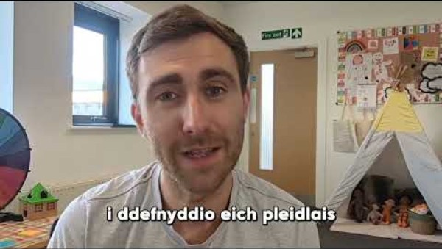

Notes:
Chwaraewch y fideo. Nodwch fod ganddyn nhw hawl i fynegi eu barn, a bod pleidleisio yn Etholiad y Senedd yn un ffordd o wneud hynny a sicrhau bod eu lleisiau’n cael eu clywed.

Slide 7

Yr hyn mae'r Senedd yn ei wneud
Cynrychioli pobl a buddiannau Cymru
Sicrhau bod y Llywodraeth yn gwneud ei gwaith yn iawn.
Creu rheolau ar gyfer Cymru (cyfreithiau)
Pasio trethi
Notes:
Darllenwch y datganiad hwn allan am beth mae’r Senedd yn ei wneud.

Slide 8




Beth yw cyfrifoldeb y Senedd, ac am beth ydych chi'n pleidleisio?
Senedd y Deyrnas Unedig
Senedd Cymru
Notes:
Roedd Cymru’n arfer cael ei llywodraethu gan Senedd y DU yn Llundain. Roedd Senedd y DU yn arfer gwneud llawer o’r penderfyniadau yma yng Nghymru.
Ond ers Datganoli i Gymru a sefydlu’r Senedd, mae’r Senedd yn gallu gwneud ei phenderfyniadau ei hun ar lawer o bethau sy’n effeithio ar ein bywydau bob dydd

Slide 9





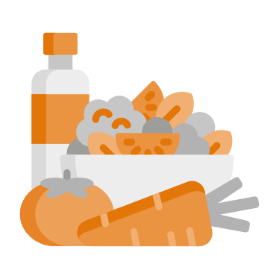






Yr Iaith Gymraeg
Budd-daliadau
Chwaraeon
Twristiaeth
Gofal Iechyd
Bwyd
Mewnfudo
Yr Amgylchedd
Addysg
Cyfryngau
Cynlluniau Tai
Troseddu a Heddlu
Notes:
Ar beth y gall y Senedd wneud penderfyniadau? Edrychwch ar y pynciau ar y sleid. Mae rhai ohonyn nhw’n bethau y mae Senedd y DU yn dal i wneud penderfyniadau yn eu cylch yma yng Nghymru, ac mae eraill yn bethau y mae’r Senedd yn gwneud penderfyniadau yn eu cylch. Gofynnwch i’r myfyrwyr: Pa agweddau ar ein bywydau neu ba bwerau ydych chi’n meddwl sy’n cael eu penderfynu gan Lywodraeth y DU, a pha rai sy’n cael eu penderfynu gan y Senedd ym Mae Caerdydd? Mae’r atebion ar y sleid nesaf.

Slide 10
Yr Iaith Gymraeg
Budd-daliadau
Chwaraeon
Twristiaeth
Gofal Iechyd
Bwyd
Mewnfudo
Yr Amgylchedd
Addysg
Cyfryngau
Cynlluniau Tai
Troseddu a Heddlu
Notes:
Dangoswch yr atebion a thrafodwch y pwerau nad ydynt wedi cael eu croesi allan – sef y rhai y mae’r Senedd yn gwneud penderfyniadau yn eu cylch.

Slide 11
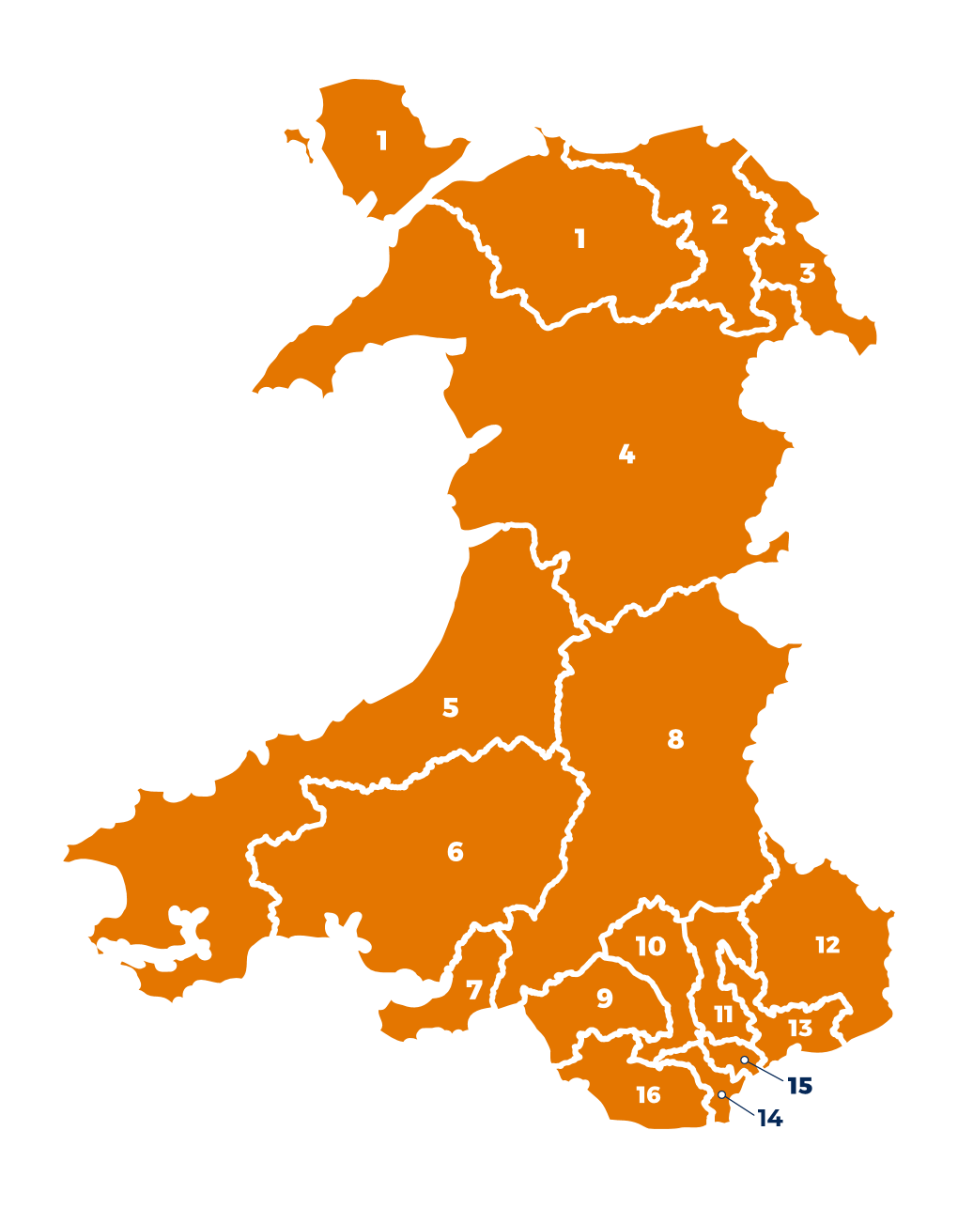
Aelodau o'r Senedd
Mae Aelodau o'r Senedd yn cael eu hethol i'n cynrychioli ni a'n cymunedau.
96 Aelod o'r Senedd
16 Etholaeth
6 Aelod ym mhob Etholaeth
Notes:
Eglurwch rôl Aelodau o’r Senedd.

Slide 12






Dros bwy ydw i’n pleidleisio?
Bydd maniffestos y pleidiau yn eich helpu i benderfynu dros bwy i bleidleisio yn Etholiad y Senedd. Dylech bleidleisio dros y pleidiau rydych chi’n cytuno â nhw fwyaf. Pleidleisiwch dros y polisïau a fydd yn gwneud bywyd yn well i chi yma yng Nghymru.
Notes:
Eglurwch sut y gall myfyrwyr benderfynu dros bwy i bleidleisio. Gallant wirio dros bwy y gallant bleidleisio yma: https://www.electoralcommission.org.uk/cy/rwyf-yneg-pleidleisiwr/pleidleisiwr/gwybodaeth-etholiad
Y blaid neu’r pleidiau sy’n cael y gefnogaeth fwyaf fydd yn ffurfio Llywodraeth ar ôl yr etholiad, ac fe fyddan nhw’n gyfrifol am wario tua £26 biliwn ar wasanaethau yng Nghymru.

Slide 13
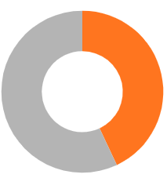
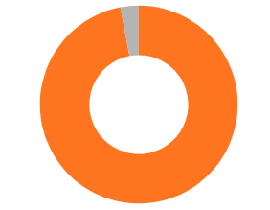
Faint o bobl 16-17 oed sydd wedi cofrestru i bleidleisio yng Nghymru?
7%
43%
57%
Wedi cofrestru
16-17
+65
Heb ei gofrestru
93%
Notes:
Bydd yr ateb yn cael ei ddatgelu ar ôl clicio.
Os ydych chi eisoes wedi cyflwyno'r cynllun gwers, crynhowch yr wybodaeth hon yn fyr a gwiriwch a all y myfyrwyr gofio mai dim ond 43% o bobl 16-17 oed oedd wedi cofrestru i bleidleisio yn 2024.
Os yw hon yn wybodaeth newydd i'r grŵp, gofynnwch i'r dysgwyr pa ganran o bobl 16-17 oed y maent yn credu sydd wedi cofrestru cyn datgelu'r ateb. Gallech hefyd ofyn i 60% o'r grŵp godi eu llaw neu sefyll i fyny i ddangos nad yw'r ganran hon o bobl 16-17 oed yng Nghymru wedi cofrestru i bleidleisio er mwyn i'w llais gael ei glywed. Amlygwch fod pobl 16-17 oed yng Nghymru yn llawer llai tebygol o fod wedi cofrestru i bleidleisio na phleidleiswyr hŷn ac esboniwch ei bod hi'n bwysig eich bod chi'n gwybod sut i gofrestru i bleidleisio, fel y gallwch chi ddweud eich dweud.

Slide 14

Sut i baratoi
Pethau i wybod
Gallwch chi ddewis sut i bleidleisio:
Yn bersonol- mewn gorsaf pleidleisio
Trwy’r post- anfon eich pleidlais drwy’r post
Trwy ddirprwy- rhywun yn pleidleisio ar eich rhan
Pethau i wneud
Penderfynu sut byddwch yn pleidleisio
Os ydych chi'n pleidleisio yn bersonol, dysgu ble mae eich gorsaf bleidleisio
Nodi’r dyddiad yn eich calendr
Diwrnod Etholiad:
7 Mai 2026
Notes:
Eglurwch y camau allweddol hyn i baratoi i bleidleisio.
Mae mwy o siawns y byddwch yn pleidleisio os ydych wedi cynllunio sut, pryd a ble i wneud hynny.
Y cam cyntaf yw dewis sut rydych chi’n mynd i bleidleisio, ac mae sawl opsiwn...
I bleidleisio drwy’r post, mae angen i chi wneud cais am bleidlais bost erbyn dydd Mawrth 21 Ebrill 2026. Dim ond mewn rhai amgylchiadau penodol y gallwch wneud cais i bleidleisio trwy ddirprwy (proxy). Gallwch ddod o hyd i ragor o wybodaeth ar wefan y Comisiwn Etholiadol: https://www.electoralcommission.org.uk/cy/pleidleisio-ac-etholiadau/ffyrdd-i-bleidleisio
Gallwch hefyd ddod o hyd i’ch gorsaf bleidleisio ar wefan y Comisiwn Etholiadol: https://www.electoralcommission.org.uk/cy/rwyf-yneg-pleidleisiwr/pleidleisiwr/gwybodaeth-etholiad

Slide 15
Sut i bleidleisio
Pethau i'w gwybod
Cewch un bleidlais, ac un papur pleidleisio gaiff ei roi i chi
Byddwch yn pleidleisio dros y blaid wleidyddol neu’r ymgeisydd annibynnol rydych chi eisiau i’ch cynrychioli yn y Senedd
Pethau i'w wneud
Darllen eich papur pleidleisio’n ofalus – mae’n dweud yn union beth i’w wneud!
Gofyn am gymorth yn yr orsaf bleidleisio os oes angen offer neu gymorth arnoch
Diwrnod Etholiad:
7 Mai 2026
Notes:
Siaradwch am beth i’w ddisgwyl ar ddiwrnod y pleidleisio a sut i bleidleisio.
Cyfeiriwch y dysgwyr at y fideo hwn i ddysgu mwy am sut i bleidleisio yn etholiadau’r Senedd: https://vimeo.com/1124204500/1fad531c18?fl=pl&fe=sh

Slide 16

Unrhyw gwestiynau?
Notes:
Ateb unrhyw gwestiynau sydd ganddynt ac atgoffwch fyfyrwyr i gofrestru i bleidleisio.

Slide 17
Etholiad Y Senedd 2026
Bydd etholiad Y Senedd yn cael ei gynnal ar ddydd Iau 7 Mai 2026
Gallwch bleidleisio os i chi’n 16 a dros ar ddiwrnod pleidleisio ac yn byw yng Nghymru
I fwrw pleidlais, mae angen cofrestru erbyn canol nos ar 20 Ebrill 2026.
Bydd y pleidleisiau’n cael eu cyfrif ar ôl i orsafoedd pleidleisio gau
Unwaith y bydd yr holl bleidleisiau wedi cael eu cyfrif, bydd eich Aelodau Senedd newydd yn cael eu cyhoeddi!
Notes:
Opsiwn i ddangos y sleid eto ar y diwedd, gyda gwybodaeth allweddol am yr etholiad.

